Slide 1


Professor: Liniker Silva
Curso: PHP
Local

Slide 2

CURSO DE PHP
CURSO DE PHP
Prof.: Liniker Silva

Slide 3
AULA I
Introdução ao PHP
Ambiente de desenvolvimento
A Linguagem PHP
Tipos de dados
Variáveis e Constantes
Operadores
Arrais e Funções Especiais
CURSO DE PHP
Prof.: Liniker Silva

Slide 4
Apresentação do Professor
Liniker Silva
Conhecimento em
Desenvolvimento web
Analista de Sistemas de 27 anos, casado e muito apaixonado no que faço, comecei a gostar de web a partir de 2006 inicialmente através de cursos simples e depois cursos avançados que me possibilitaram ter base para participar de projetos, trabalhos freelancers e ter qualificação para entrar em ótimas empresas. Tenho conhecimento em várias ferramentas de DESIGN, práticas profissionais de DESENVOLVIMENTO e estratégias de otimização (SEO e SMO).
PHP OO
JAVASCRIPT
HTML5
JQUERY
CSS3
MAGENTO
JSON
MYSQL
LARAVEL
WORDPRESS
SQL SERVER
POSTGRE
BOOTSTRAP
ANGULAR
ALGUMAS OUTRAS COISAS...
CURSO DE PHP
Prof.: Liniker Silva

Slide 5
HISTÓRIA
Surgiu em 1994 com pacotes CGI criados por Rasmus Lerdof
1997, primeiro pacote PHP/IF (Form Interpreter)
Zeev Suraski, PHP3, pouco recursos de OOP
Zeev e Anti Gutmans, PHP4
PHP5, modularizada, robusta
CURSO DE PHP
Prof.: Liniker Silva

Slide 6
CARACTERÍSTICAS
O PHP (Hipertext Preprocessor) é uma linguagem de script voltada para o desenvolvimento de páginas dinâmicas para a internet de fácil uso e aprendizagem, permitindo ao programador inserir seus comandos diretamente nos códigos HTML de uma página.
O PHP oferece suporte de conexão com diversos bancos de dados, tais como: MySql, Oracle, Sybase, Dbase, PostgreSQL etc.
Outra grande vantagem ao ser comparado com outras linguagens, tais como: ASP e ColdFusion , é a possibilidade de ser executado em diversos sistemas operacionais (Multiplataforma) como Linux, Windows, Unix, OS/2, Macintosh, Android , etc., além de permitir mudanças de plataforma com nenhuma ou pouquíssimas alterações em seus códigos fontes.
CURSO DE PHP
Prof.: Liniker Silva

Slide 7
CARACTERÍSTICAS
Velocidade, robustez, sintaxe similar à Linguagem C/C++, Perl e Java.
Portabilidade com independência de plataforma.
Bem estruturada, suporte a orientação a objetos.
Manual do PHP: http://php.net/manual/pt_BR/
CURSO DE PHP
Prof.: Liniker Silva

Slide 8
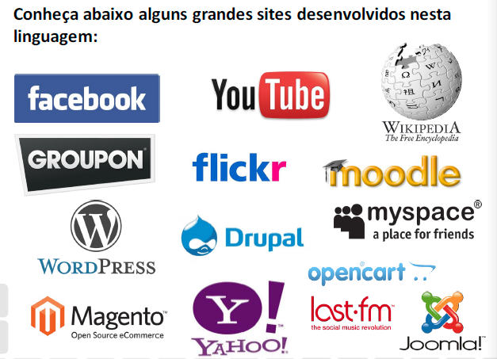
QUEM USA ?
CURSO DE PHP
Prof.: Liniker Silva

Slide 9
VANTAGENS
Ótima performance
Comunidade bastante ativa
Suporte de grandes empresas
Possibilidade de geração dinâmica de imagens, arquivos PDF, etc.
Suporte a ampla variedade de SGBDs
Hospedagem web simples e barata
Extensa API
CURSO DE PHP
Prof.: Liniker Silva

Slide 10
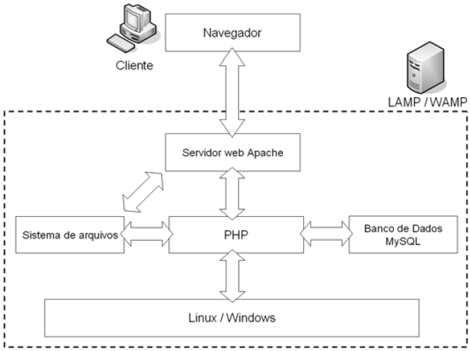
COMO É PROCESSADO
CURSO DE PHP
Prof.: Liniker Silva

Slide 11
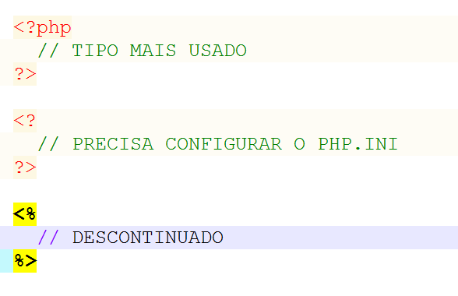
DELIMITADORES
CURSO DE PHP
Prof.: Liniker Silva

Slide 12
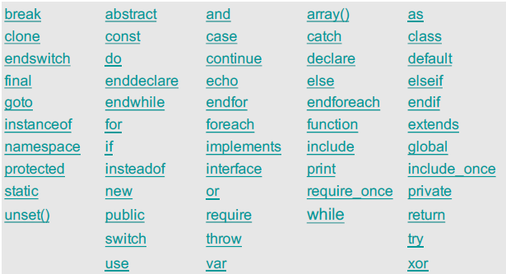
Palavras Reservadas pelo PHP
CURSO DE PHP
Prof.: Liniker Silva

Slide 13
AMBIENTE E FERRAMENTAS
Instalação de ambiente LAMP (WAMP, XAMP, EASY...)
IDE(Netbens, notepad++, sublime, PHPstorm)
IDE MYSQL (mysql-front, phpmyadmin)
Navegadores (firefox, chrome, Internet Explorer )
CURSO DE PHP
Prof.: Liniker Silva

Slide 14
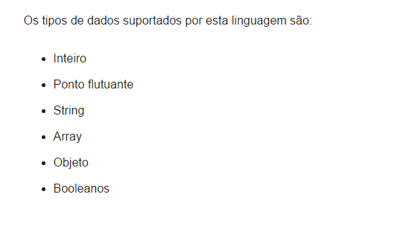
TIPOS DE DADOS
CURSO DE PHP
Prof.: Liniker Silva

Slide 15
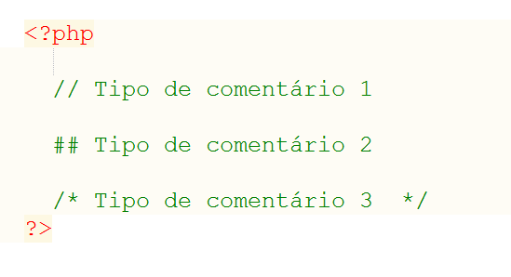
AMBIENTE E FERRAMENTAS
CURSO DE PHP
Prof.: Liniker Silva

Slide 16
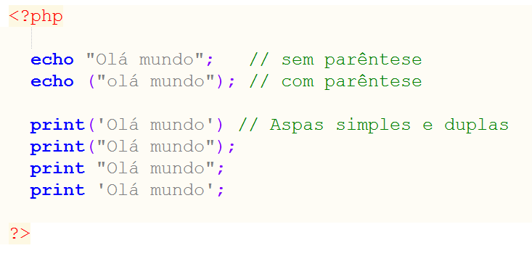
IMPRESSÃO
CURSO DE PHP
Prof.: Liniker Silva

Slide 17
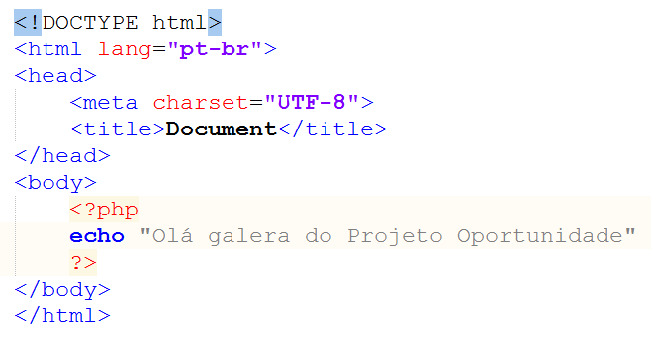
PHP COM HTML
CURSO DE PHP
Prof.: Liniker Silva

Slide 18
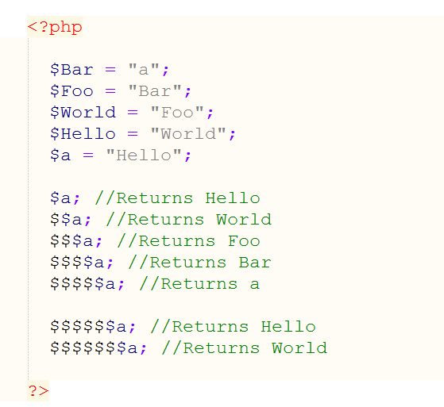
VARIAVEIS
CURSO DE PHP
Prof.: Liniker Silva

Slide 19
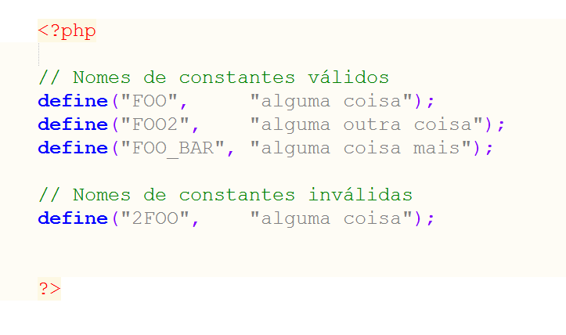
CONSTANTES
CURSO DE PHP
Prof.: Liniker Silva

Slide 20
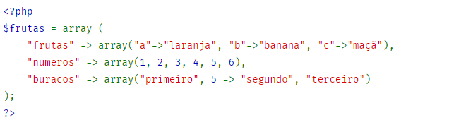
ARRAY
CURSO DE PHP
Prof.: Liniker Silva

Slide 21
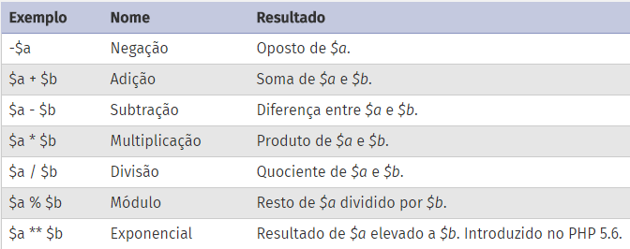
OPERADORES
CURSO DE PHP
Prof.: Liniker Silva

Slide 22
ESTRUTURA DE CONTROLE
FUNÇÕES
IF /ELSE
WHILE
FOR
FOREACH
SWITCH
REQUIRE
INCLUDE
CURSO DE PHP
Prof.: Liniker Silva

Slide 23
CURSO DE PHP Aula II
CURSO DE PHP
Prof.: Liniker Silva

Slide 24
Aula de Hoje:
Formulários (método GET e POST)
Funções(array e string)
Controle de Arquivos
Cookies
Sections
Exercícios
CURSO DE PHP
Prof.: Liniker Silva

Slide 25
Requisição GET e POST
CURSO DE PHP
Prof.: Liniker Silva

Slide 26
Aprendendo sobre o GET
Aprendendo sobre o POST
Recuperando Dados
Retornando Dados
CURSO DE PHP
Prof.: Liniker Silva

Slide 27
O que é uma função?
CURSO DE PHP
Prof.: Liniker Silva

Slide 28
// declarando uma função Function FuncaoNome(){ }
CURSO DE PHP
Prof.: Liniker Silva

Slide 29
Faça uma calculadora com 2 entradas de números, e que possa fazer todas as operações básicas.
Obs* Usando Funções nas operações.
CURSO DE PHP
Prof.: Liniker Silva

Slide 30
Criar, escrever e fechar um arquivo de texto
Comandos:
fopen() – abre um arquivo
fwrite() – escreve em um arquivo
fclose() – fecha um arquivo
CURSO DE PHP
Prof.: Liniker Silva

Slide 31
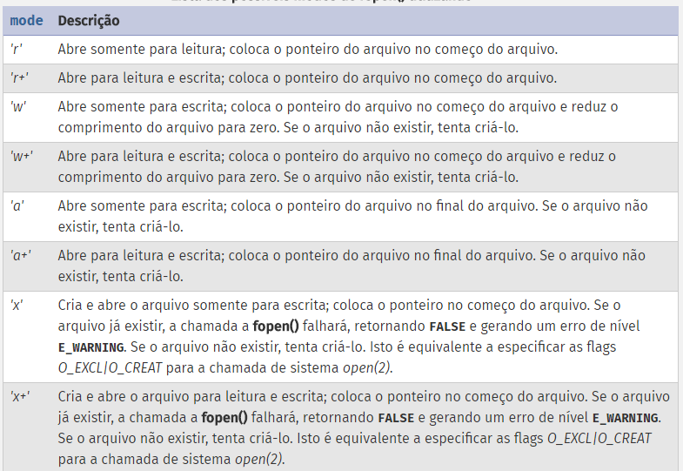
CURSO DE PHP
Prof.: Liniker Silva

Slide 32
Data e Time
<?php date_default_timezone_set("UTC"); echo "UTC:".time(); echo "<br>"; date_default_timezone_set("Europe/Helsinki"); echo "Europe/Helsinki:".time(); echo "<br>"; ?>
CURSO DE PHP
Prof.: Liniker Silva

Slide 33
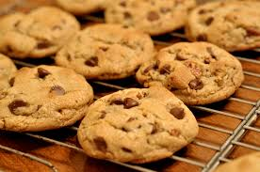
O que são cookies?
CURSO DE PHP
Prof.: Liniker Silva

Slide 34
O que são cookies? - Cookies são arquivos-texto (espiões) que são abertos (criados) no computador de usuários para se recuperar dados de qualquer página, os cookies podem ser vistos pelos donos das máquinas, e ser editado (possivelmente) por eles, mas, isso não é um grande problema pois podemos (pelo PHP) ver se os cookies são válidos (caso queiramos validá-los), o problema é que existem navegadores como o IE e o NetsCape que proibem a entrada destes arquivos em um computador.
CURSO DE PHP
Prof.: Liniker Silva

Slide 35
O que são cookies? - Cookies são arquivos-texto (espiões) que são abertos (criados) no computador de usuários para se recuperar dados de qualquer página, os cookies podem ser vistos pelos donos das máquinas, e ser editado (possivelmente) por eles, mas, isso não é um grande problema pois podemos (pelo PHP) ver se os cookies são válidos (caso queiramos validá-los), o problema é que existem navegadores como o IE e o NetsCape que proibem a entrada destes arquivos em um computador.
CURSO DE PHP
Prof.: Liniker Silva

Slide 36
SECTIONS Sessão é um recurso do PHP que permite que você salve valores (variáveis) para serem usados ao longo da visita do usuário. Valores salvos na sessão podem ser usados em qualquer parte do script, mesmo em outras páginas do site. São variáveis que permanecem setadas até o visitante fechar o browser ou a sessão ser destruída.
Você precisa iniciar a sessão antes de poder setar ou pegar valores dela. Não há limite de valores salvos na sessão. A sessão é pessoal de cada visitante. Quando um visitante acessa o site, é gerado um cookie no computador dele informando um id único de sessão e o PHP usa esse identificador pra ‘organizar’ as sessões entre os visitantes do seu site. Mas esse cookie tem validade apenas enquanto o browser estiver aberto.
Você precisa iniciar a sessão antes de iniciar o output, ou seja, antes de retornar QUALQUER coisa pro HTML. Antes de dar qualquer echo ou antes de inserir qualquer HTML fora de blocos php. Geralmente o início da sessão é uma das primeiras coisas no começo de todo site.
A sessão precisa ser iniciada em cada página que você for usar ou definir um valor dela, salvo arquivos que vieram por include, mas é preciso ter iniciado a sessão uma vez antes do include.
CURSO DE PHP
Prof.: Liniker Silva

